Slide 1
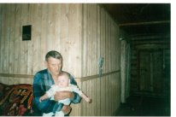
Мой дедушка
Мой дедушка - Окунцев Михаил Иванович,1924 года рождения

Slide 2
Мой дедушка
1947 год
1960 год

Slide 3
Участники ВОВ

Slide 4
Участники ВОВ

Slide 5
Участники вов

Slide 6
Дед с внуками

Slide 7
внук Алёша с дедом

